Slide 1
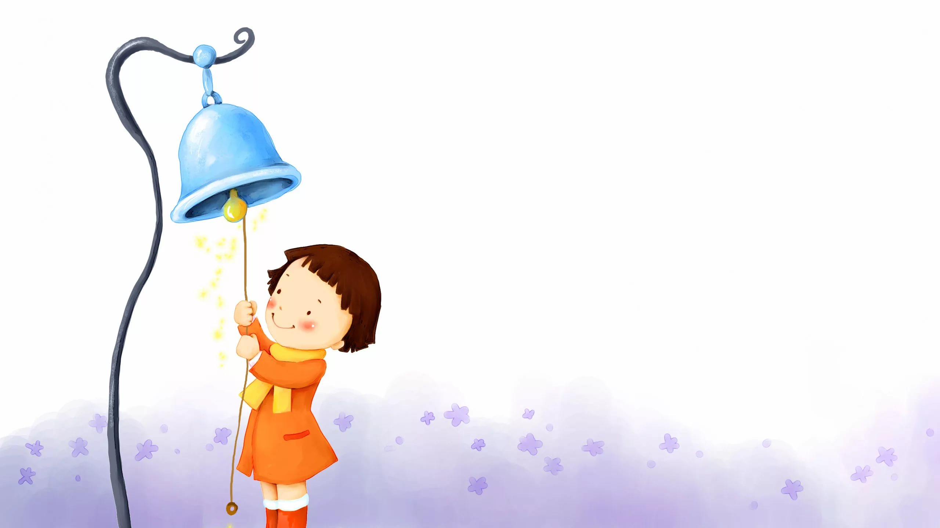
Интегрированное занятие в старшей группе
На тему «Песня Колокольчика»
Подготовили:
Аллабердина Р.З
Тонконогова М.А.

Slide 2
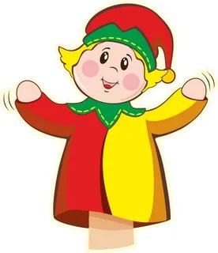
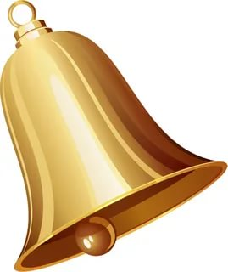
Ребята к нам сегодня в гости пришел Петрушка, а в руке у него колокольчик.
Как звучит колокольчик?
Из чего он сделан?
(Из металла)
Почему колокольчики не делают из дерева?
(он бы звонко не звучал)

Slide 3
А какие музыкальные инструменты вы знаете из дерева?

Slide 4
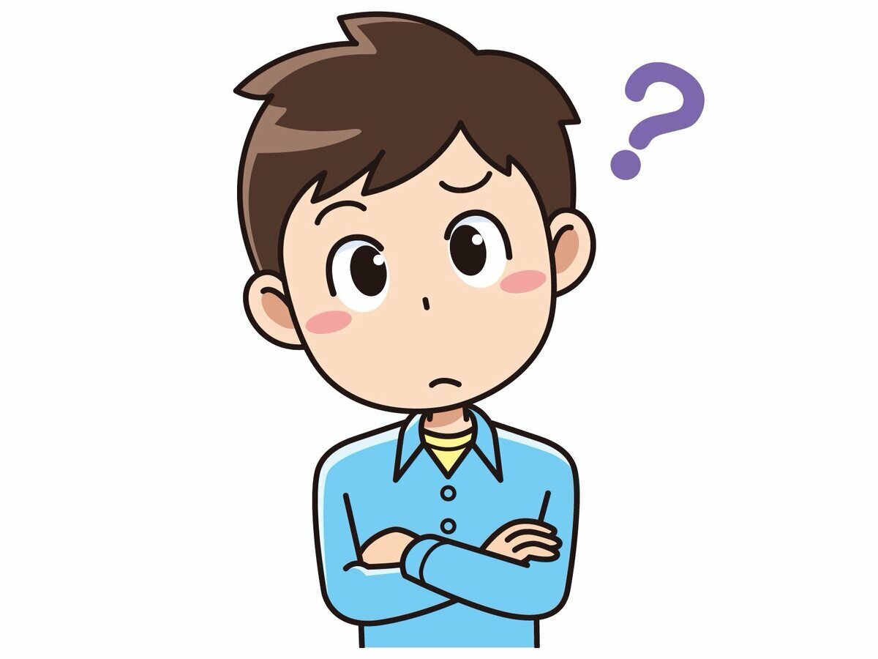
«Подумайте, можно ли сделать колокольчик из стекла?»
Оно хрупкое, легко бьется;
такой колокольчик может быстро разбиться, его осколки будут очень опасны

Slide 5
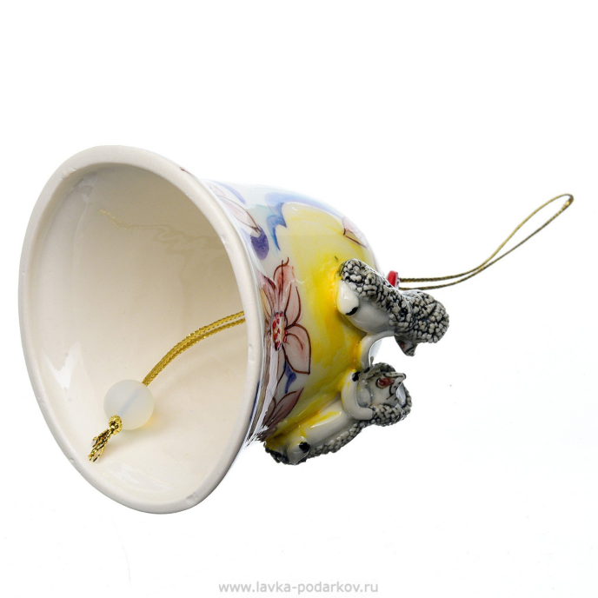
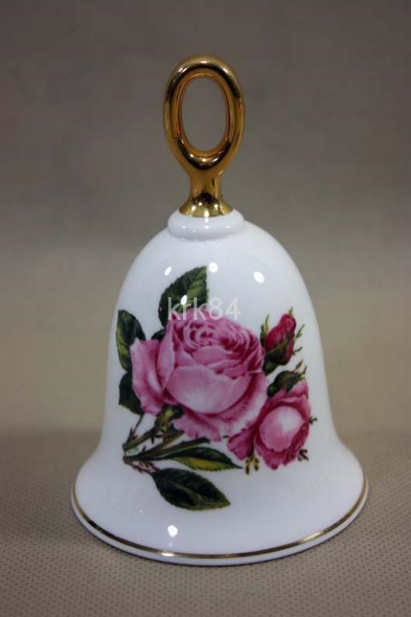
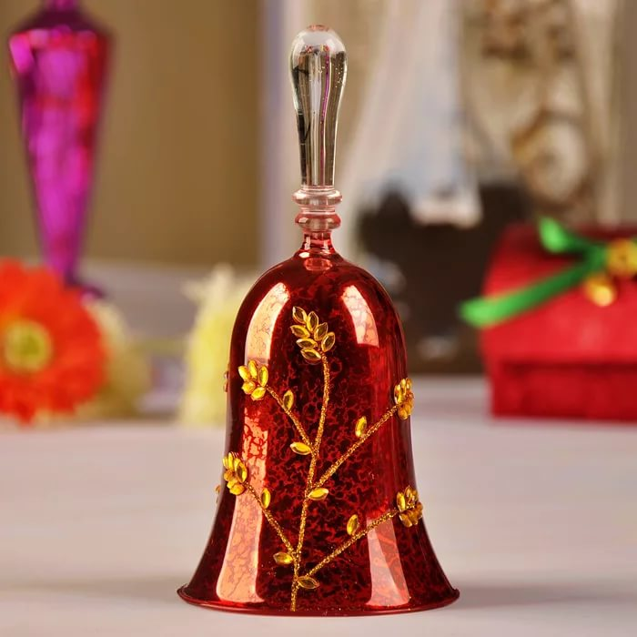
Посмотрите на стеклянный колокольчик– это предмет искусства, их расписывают яркими красками и они являются сувенирами.

Slide 6
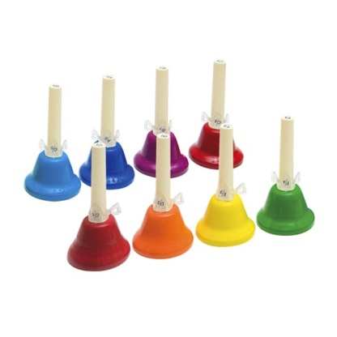
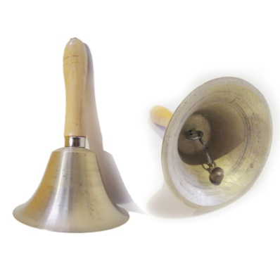
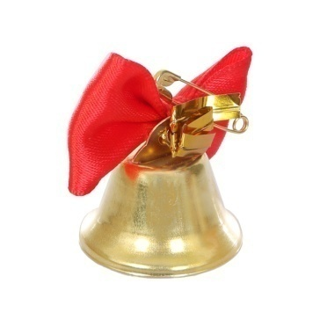
Ребята вы знаете, когда впервые появились колокольчики?
Послушайте
«Колокольчики появились очень давно. Еще во времена царя Соломона золотые колокольчики привязывали к крыше храма, чтобы разгонять птиц. Когда в Спарте умирал царь, то по улицам шли женщины, ударяя в маленькие колокольчики. У древних греков были колокольчики всех видов, они даже носили их на поясе, в кошельках. Когда человек шел по улице, колокольчики очень красиво звенели».
Послушайте как звучат колокольчики.

Slide 7
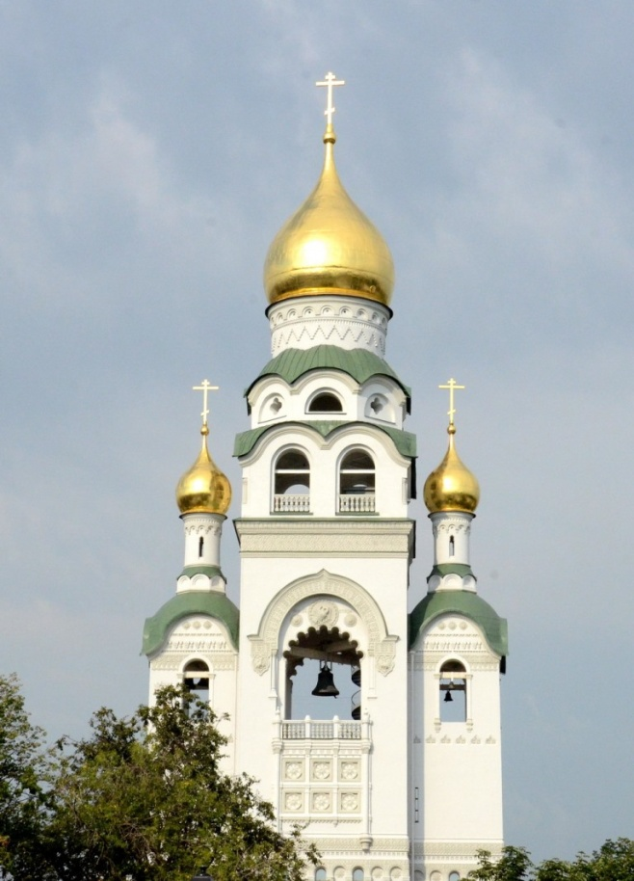
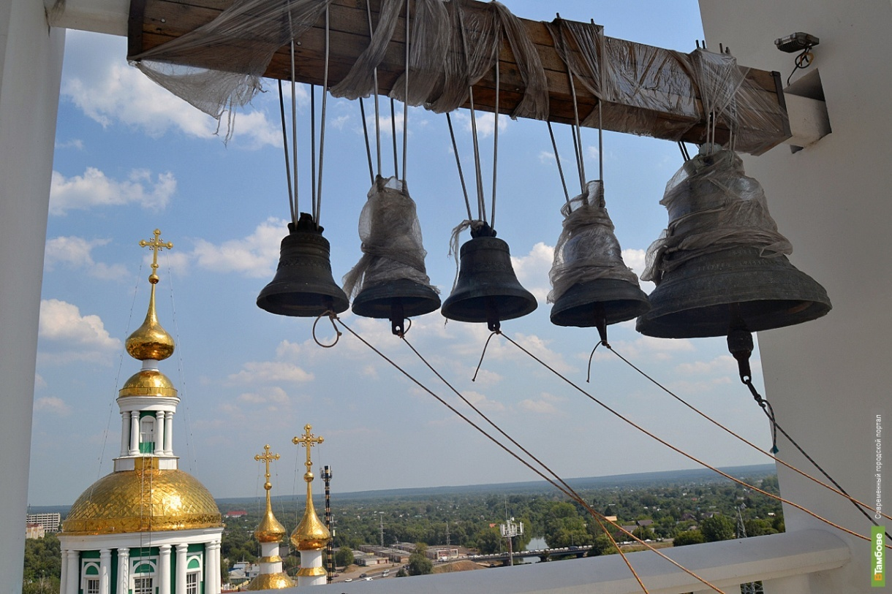
А сейчас я вам расскажу о больших колоколах, которые делали на Руси:
«Рядом с храмом строили колокольню, на ней подвешивали большой колокол, и, когда было нужно, звонарь звонил в колокол. Обычно колокола отливали из меди и бронзы. Иногда их покрывали золотым сплавом. Внутри колокола есть язык. Когда язык ударяет по колоколу, раздается звон. В каждом городе есть церковь. В церковный праздник утром и вечером можно услышать колокольный звон».

Slide 8
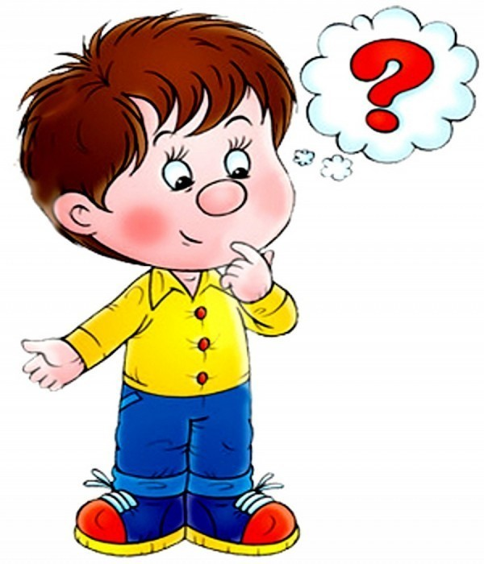
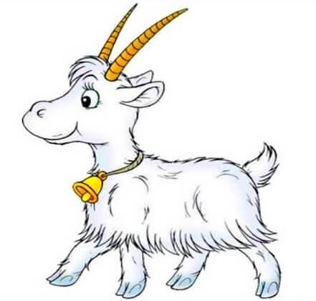
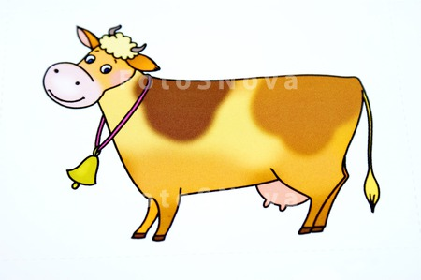
Ребята, как вы думаете зачем животным на шею вешали колокольчики?

Slide 9
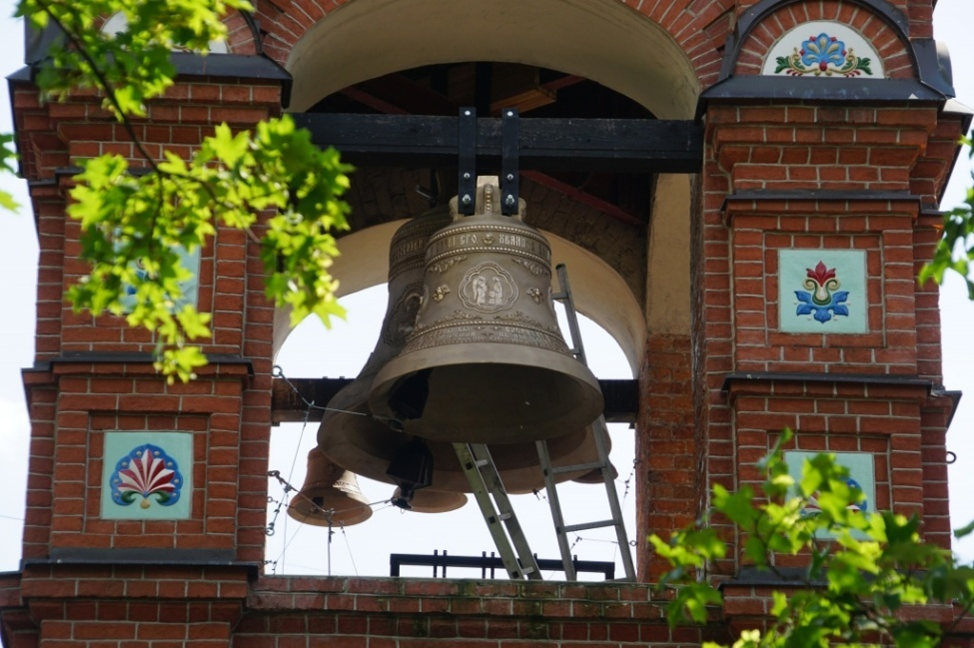
Как вы думаете, для чего колокола устанавливали на высоких башнях?
Правильно, колокола вешали на высокие колокольни или звонницы, потому что они были самыми высокими строениями, что позволяло слышать колокольный звон на большое расстояние.

Slide 10
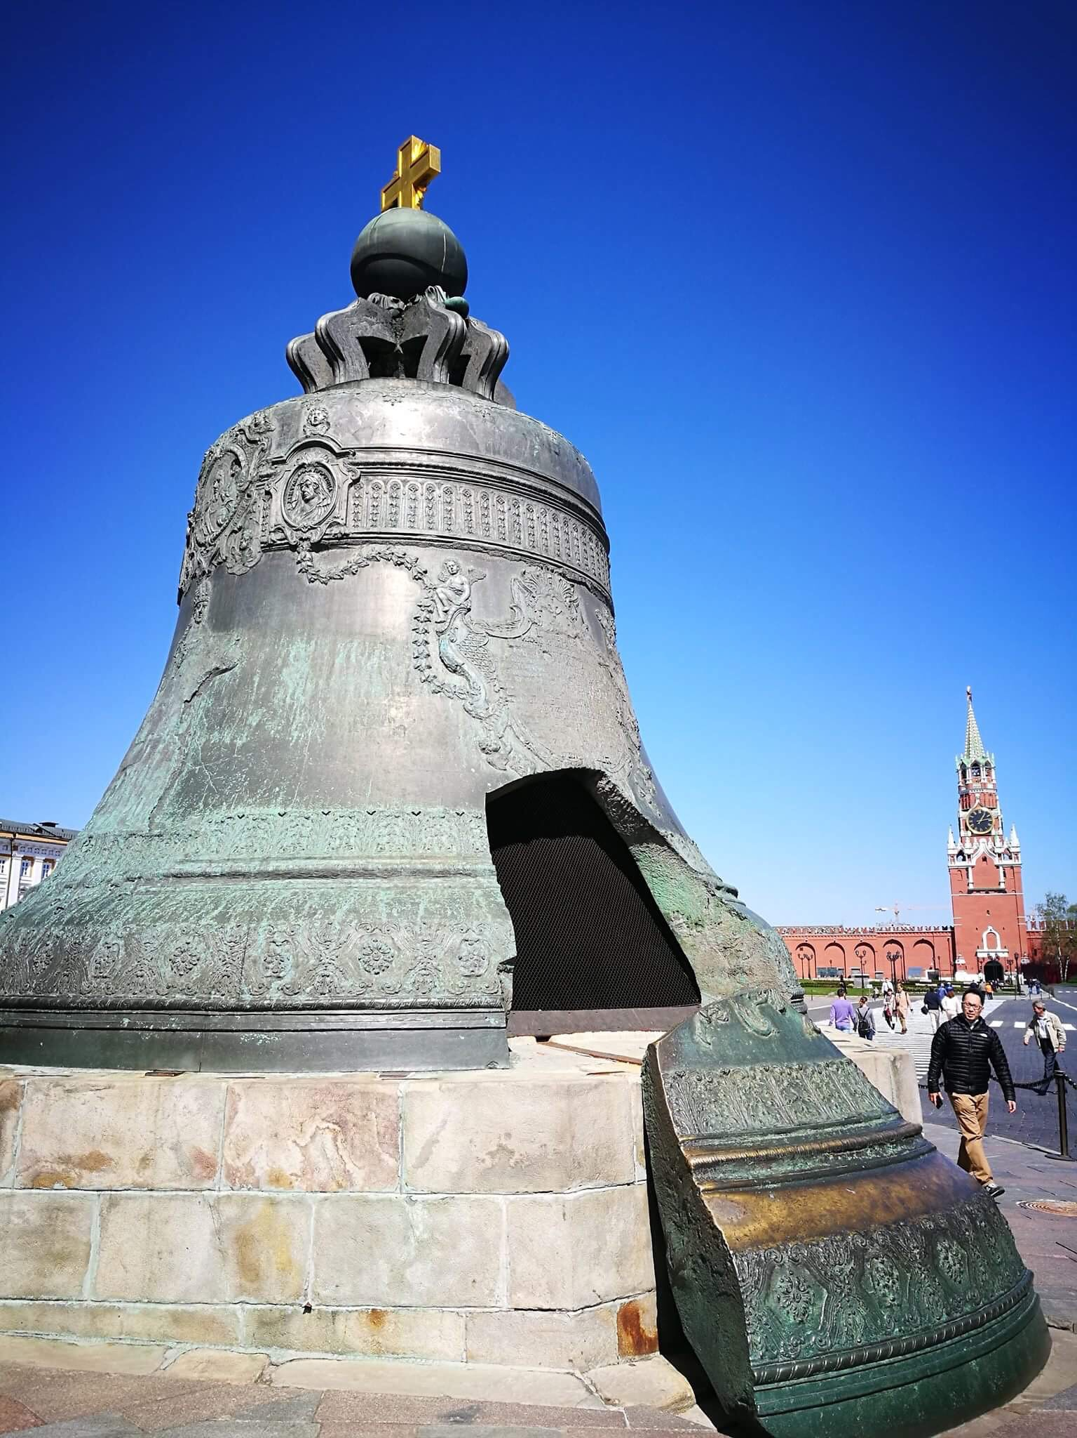
Ребята самый большой колокол, он находится в Москве, столице нашей родины и называется Царь-колокол.
Царь-колокол никогда не звонил, он является уникальным памятником России.

Slide 11
Физкультурная минутка
Колокольчик в руке (поднимают руки вверх) Колокольчик на дуге (смыкают руки над головой) Колокольчик в море (делают плавательное движение рукой) Колокольчик в игре (из руки в руку перекладывают дети колокольчик) А рыбак на удочку (будто закидывают удочку) Нацепил на дудочку (игра на дудочке) Колокольчик – бубенец Наступил игре конец (хлопают в ладоши).

Slide 12
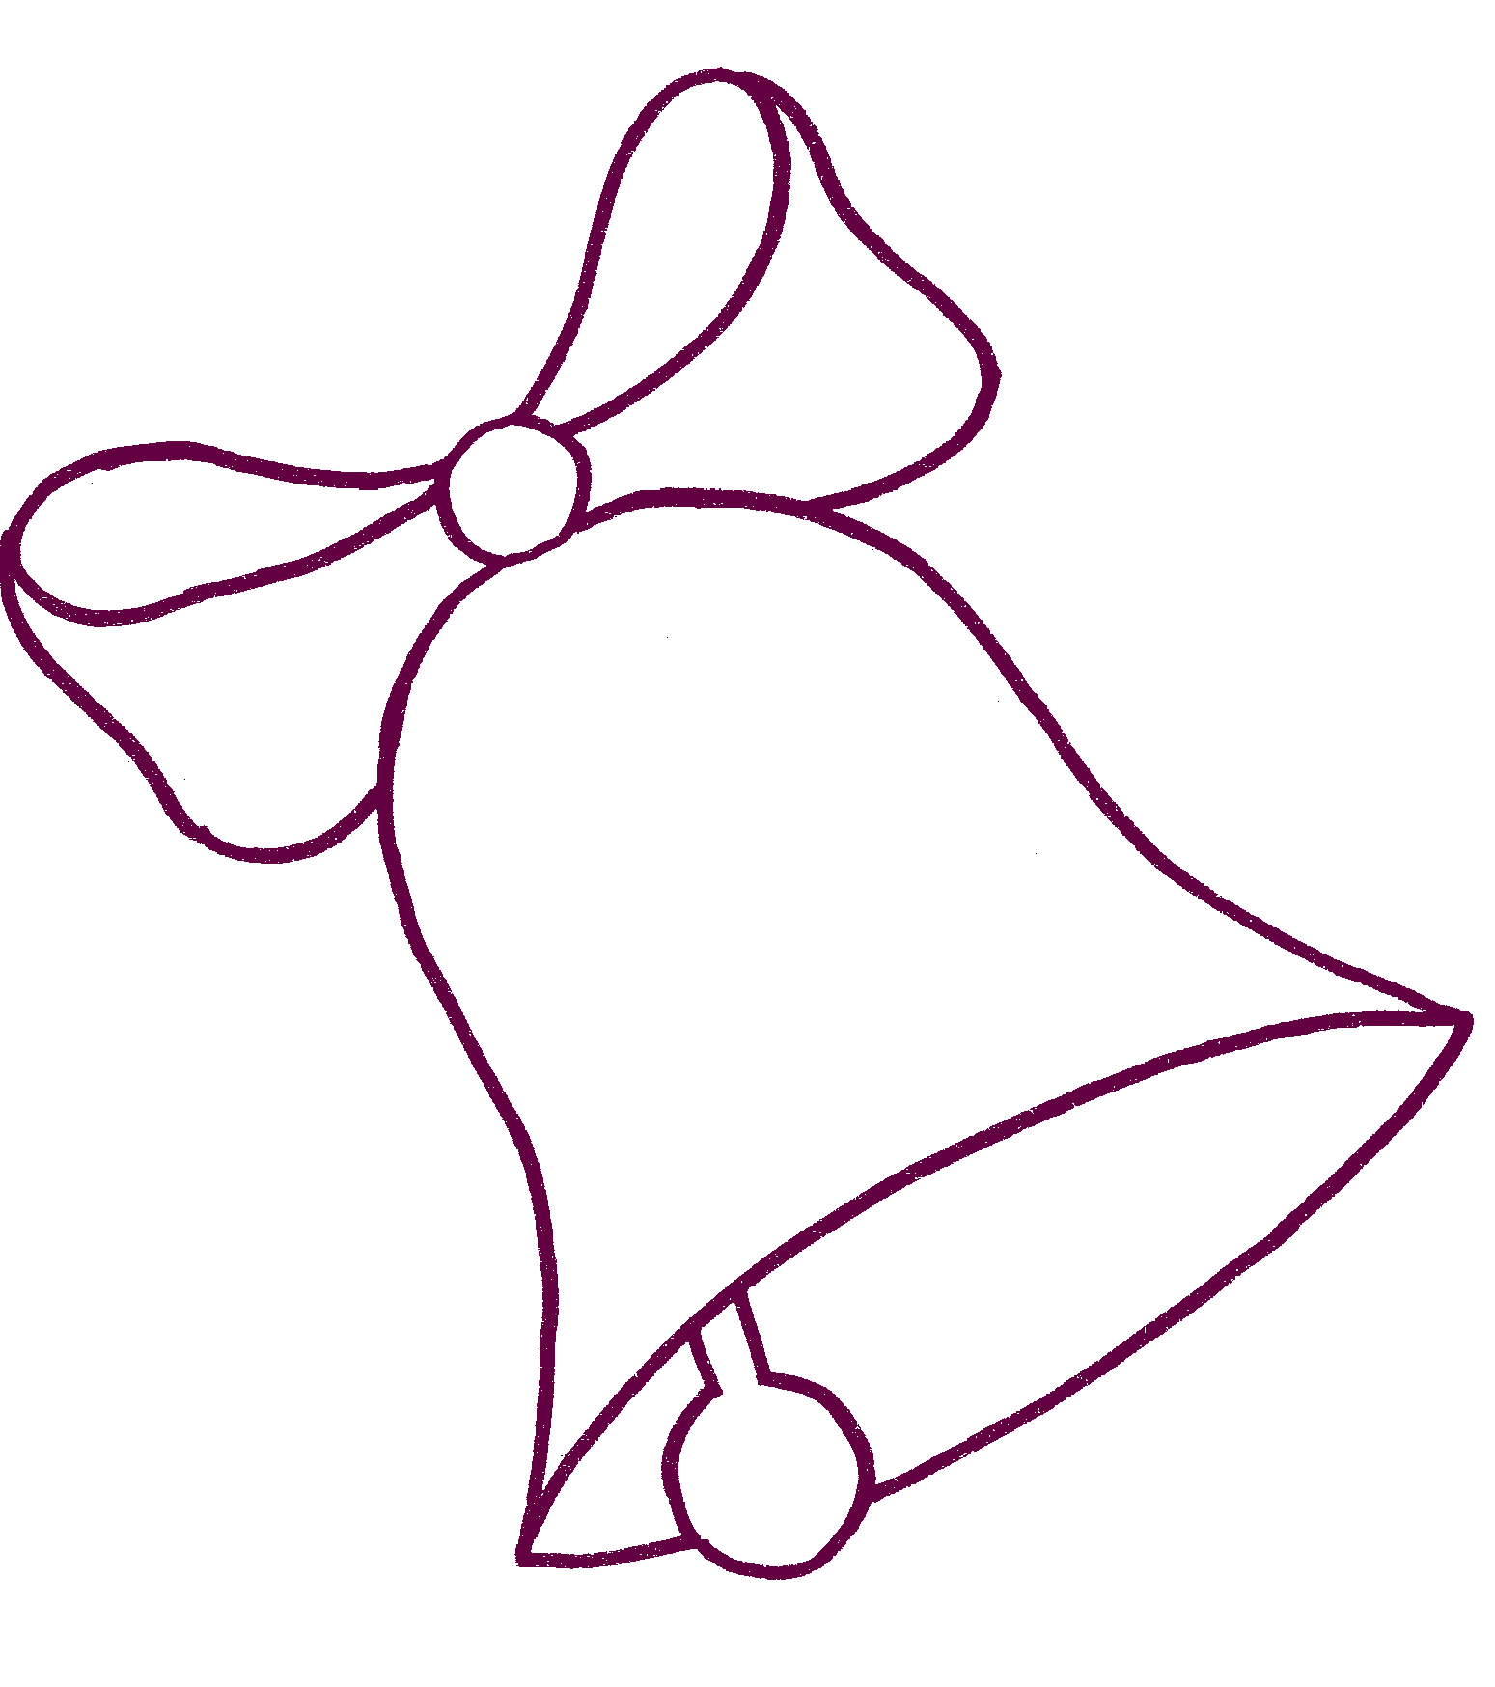
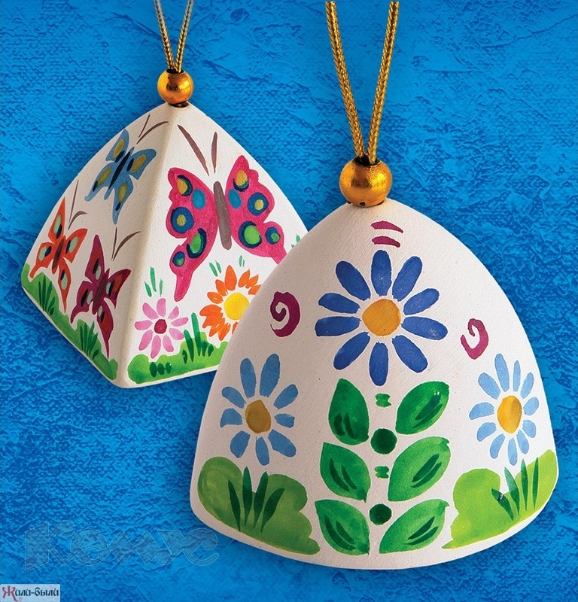
Сейчас вы будете художниками, и создадите свои колокольчики. Можете использовать элементы этих росписей, а можете придумать свой узор. Перед вами шаблоны колокольчиков, давайте закроем глаза на секунду и представим узор на своем колокольчике. Представили? А теперь приступаем к работе!

Slide 13
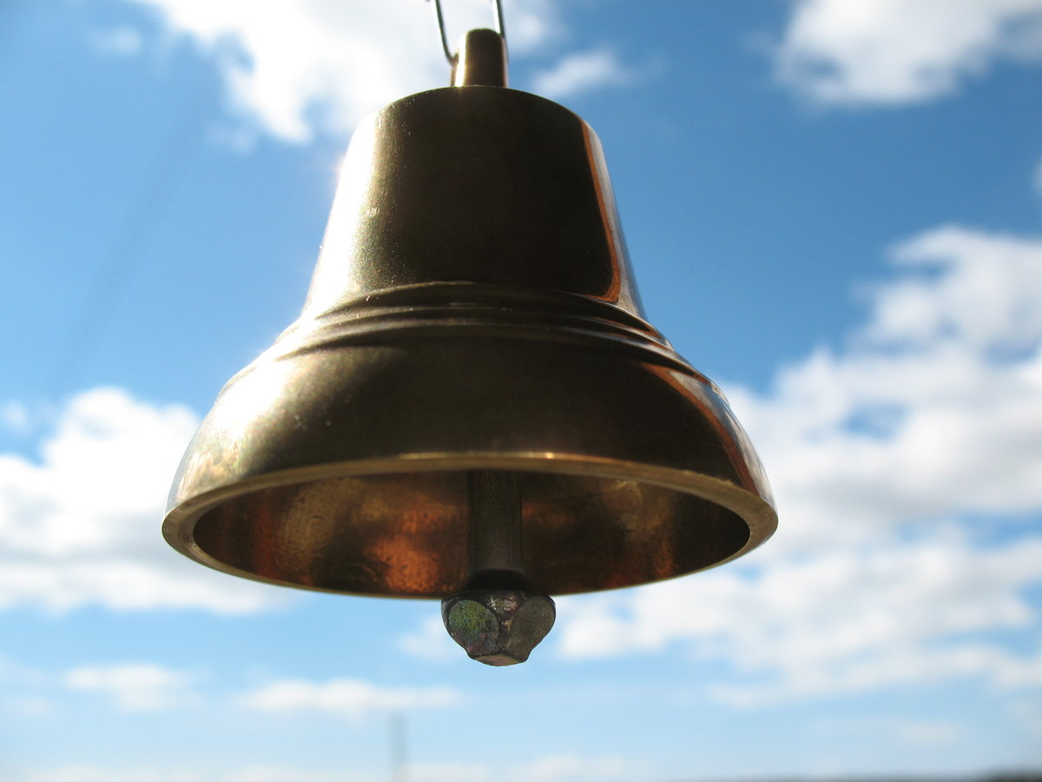
Послушайте стихотворение Сергея Есенина – «Колокол дремавший…»
Колокол дремавший Разбудил поля, Улыбнулась солнцу Сонная земля. Понеслись удары К синим небесам, Звонко раздаётся Голос по лесам. Скрылась за рекою Белая луна, Звонко побежала Резвая волна. Тихая долина Отгоняет сон, Где-то за дорогой Замирает звон.

Slide 14
Что сегодня вы узнали много нового и интересного?
Какие новые слова вы узнали?
Какие колокольчики вам больше понравились?

